Slide 1
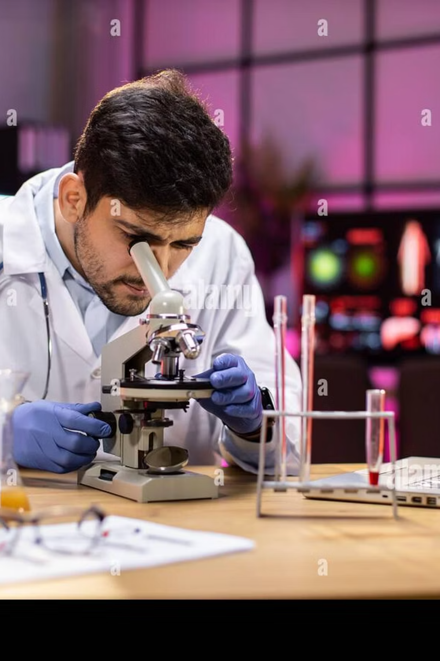


FARMAKOKINETIKA
Kunci Pengembangan dan Penggunaan Obat yang Rasional
apt. Yoky Elfadri, M. Farm
Dosen Pengampu

Slide 2

Mengapa Farmakokinetika Penting?
Farmakokinetika adalah cabang ilmu farmasi yang mempelajari nasib obat di dalam tubuh — mulai dari saat obat diberikan hingga saat obat sepenuhnya dikeluarkan. Memahami prinsip-prinsip ini bukan sekadar teori akademik, melainkan fondasi yang menentukan keberhasilan terapi pasien setiap harinya.
Memahami Nasib Obat dalam Tubuh
Menjamin Efektivitas dan Keamanan Terapi
Dasar Terapi Kuantitatif dan TDM
Obat melewati empat proses utama yang dikenal sebagai ADME: Absorpsi (penyerapan ke sirkulasi sistemik), Distribusi (penyebaran ke seluruh jaringan), Metabolisme (transformasi kimia oleh enzim tubuh), dan Ekskresi (pengeluaran dari tubuh). Pemahaman mendalam terhadap keempat proses ini adalah syarat mutlak bagi seorang farmasis profesional.
Dengan memahami farmakokinetika, tenaga kesehatan mampu merancang regimen dosis yang tepat sehingga konsentrasi obat dalam tubuh berada di dalam jendela terapetik — cukup tinggi untuk memberikan efek terapeutik, namun tidak melampaui batas yang menimbulkan toksisitas berbahaya bagi pasien.
Farmakokinetika menyediakan kerangka matematis dan kuantitatif untuk Therapeutic Drug Monitoring (TDM) — praktik klinisi mengukur kadar obat dalam darah pasien secara berkala. TDM sangat penting terutama untuk obat-obatan dengan indeks terapetik sempit seperti vankomisin, digoksin, dan litium, di mana perbedaan kecil dosis dapat berakibat serius.

Slide 3
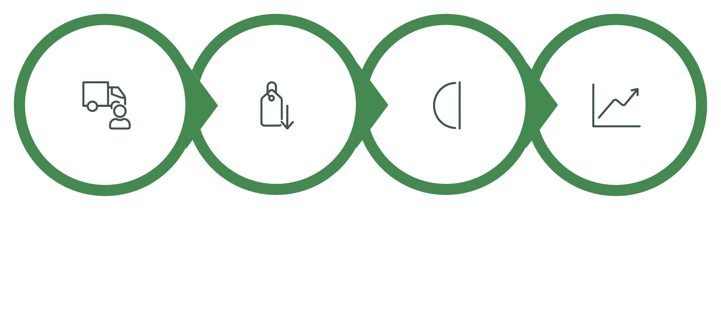

Prinsip Dasar Farmakokinetika
Model Farmakokinetika
Parameter Farmakokinetika Kunci
Model farmakokinetika adalah representasi matematis dari sistem biologis yang menggambarkan perjalanan obat dalam tubuh. Model Kompartemen Satu mengasumsikan obat terdistribusi secara homogen ke seluruh tubuh. Model Kompartemen Dua membedakan kompartemen sentral (darah dan jaringan perfusi tinggi) dengan kompartemen perifer. Model Non-Kompartemen (NCA) menganalisis data langsung dari kurva kadar-waktu tanpa asumsi kompartemen, sehingga lebih fleksibel dan banyak digunakan dalam studi bioavailabilitas dan bioekivalensi.
Volume Distribusi (Vd): Menggambarkan seberapa luas obat terdistribusi ke dalam jaringan tubuh. Vd besar menunjukkan obat terakumulasi kuat di jaringan (misalnya klorokuin, Vd sangat besar).
Klirens (CL): Volume plasma yang "dibersihkan" dari obat per satuan waktu, mencerminkan kapasitas eliminasi tubuh secara keseluruhan (hepatik + renal + lainnya).
Waktu Paro Eliminasi (t½): Waktu yang dibutuhkan agar konsentrasi obat dalam plasma turun menjadi setengahnya. Digunakan untuk menentukan frekuensi dosis dan estimasi waktu tercapainya kondisi tunak.
Orde Reaksi: Orde 1 (laju eliminasi proporsional terhadap konsentrasi) adalah yang paling umum. Orde 0 (laju eliminasi konstan, tidak tergantung konsentrasi) terjadi pada dosis jenuh seperti etanol dan fenitoin dosis tinggi.
Vd
CL
t½
Konsentrasi
Kurva kadar obat dalam plasma terhadap waktu merupakan alat visual utama dalam farmakokinetika. Area di bawah kurva (AUC) mencerminkan total paparan tubuh terhadap obat dan menjadi dasar perhitungan bioavailabilitas serta klirens sistemik.

Slide 4


ADME dalam Pengembangan Obat
Keempat proses ADME bekerja secara berkesinambungan dan saling memengaruhi. Pemahaman mendalam tentang setiap proses memungkinkan ilmuwan farmasi untuk merancang molekul obat, bentuk sediaan, dan regimen dosis yang lebih efektif dan aman.
Absorpsi
Distribusi
Proses obat masuk ke sirkulasi sistemik dari tempat pemberian. Bioavailabilitas (F) adalah fraksi dosis yang mencapai sirkulasi dalam bentuk aktif. Faktor yang mempengaruhi absorpsi meliputi rute pemberian, sifat fisikokimia obat (kelarutan, lipofilisitas), formulasi, dan kondisi saluran cerna (pH, motilitas, makanan). Rute intravena memiliki F=100%, sedangkan rute oral lebih bervariasi.
Setelah obat masuk ke sirkulasi, obat didistribusikan ke berbagai jaringan tubuh. Ikatan protein plasma (terutama albumin dan α-1-acid glycoprotein) menentukan fraksi obat bebas yang aktif secara farmakologis. Penetrasi ke jaringan target (misalnya otak melewati sawar darah-otak) bergantung pada sifat lipofilik obat, berat molekul, dan ada-tidaknya transporter aktif.
Metabolisme
Ekskresi
Biotransformasi obat terutama berlangsung di hati melalui enzim sitokrom P450 (CYP). Reaksi Fase I (oksidasi, reduksi, hidrolisis) menghasilkan metabolit yang lebih polar. Reaksi Fase II (konjugasi: glukoronidasi, sulfasi) menghasilkan metabolit larut air untuk ekskresi. First-pass effect pada pemberian oral dapat menurunkan bioavailabilitas secara signifikan, bahkan hingga di bawah 10% untuk beberapa obat.
Jalur ekskresi utama adalah ginjal (filtrasi glomerulus, sekresi aktif tubulus, reabsorpsi tubulus) dan empedu-feses (sirkulasi enterohepatik). Ekskresi renal sangat dipengaruhi oleh fungsi ginjal pasien — penurunan laju filtrasi glomerulus (GFR) mengharuskan penyesuaian dosis obat yang terutama dieliminasi melalui ginjal (misalnya aminoglikosida, vankomisin).

Slide 5
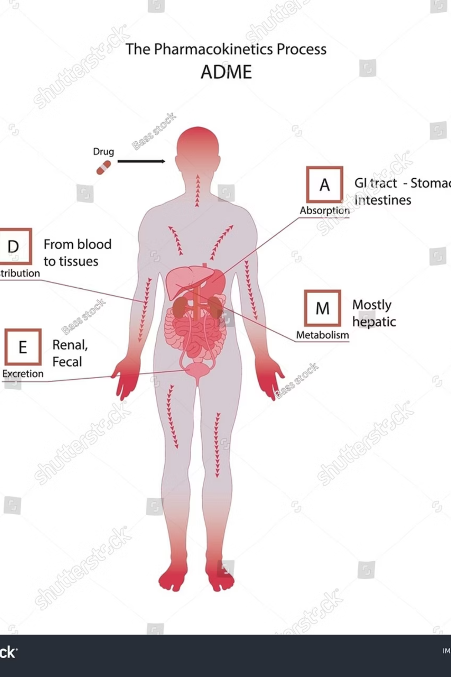





Perjalanan Obat: Dari Masuk Hingga Keluar
Setiap obat yang masuk ke dalam tubuh menjalani perjalanan kompleks melalui sistem organ yang terkoordinasi. Memahami siklus ADME secara menyeluruh adalah kompetensi inti seorang farmasis klinis.
A — Absorpsi
Obat diserap dari tempat pemberian menuju sirkulasi darah sistemik
D — Distribusi
Obat menyebar melalui aliran darah menuju jaringan dan organ target
M — Metabolisme
Hati mentransformasi obat menjadi metabolit yang lebih mudah dieliminasi
E — Ekskresi
Obat dan metabolitnya dikeluarkan dari tubuh melalui ginjal dan empedu

Slide 6


Farmakokinetika dalam Pengembangan Obat Baru
Studi farmakokinetika adalah komponen yang tidak terpisahkan dalam setiap tahap proses panjang pengembangan obat baru — mulai dari fase laboratorium hingga obat tersebut resmi digunakan oleh pasien. Data farmakokinetika menentukan apakah sebuah kandidat obat layak untuk dilanjutkan ke tahap berikutnya.
Studi Pra-Klinis
Penentuan Dosis Awal
Profil farmakokinetika awal kandidat obat ditentukan pada hewan percobaan (tikus, kelinci, primata). Data in vitro (mikrosom hati, sel Caco-2 untuk absorpsi) digunakan untuk memprediksi perilaku in vivo. Parameter seperti F, CL, Vd, dan t½ diukur untuk menyaring kandidat terbaik dan memprediksi dosis awal pada manusia menggunakan teknik allometric scaling.
Data farmakokinetika pra-klinis digunakan untuk mengestimasi dosis awal yang aman pada manusia melalui pendekatan seperti Minimum Anticipated Biological Effect Level (MABEL) atau berdasarkan dosis efektif pada hewan yang diskala secara alometrik. Tujuannya adalah merancang paparan awal yang memberikan efek farmakologis namun meminimalkan risiko toksisitas.
1
2
3
4
Uji Klinis Fase I
Optimasi Formulasi
Evaluasi pertama pada sukarelawan sehat (20–80 orang). Tujuan utama: menilai keamanan, tolerabilitas, dan yang paling penting — karakterisasi lengkap profil farmakokinetika pada manusia. Studi dosis tunggal meningkat (single ascending dose) dan dosis berganda dilakukan. Data Fase I menjadi dasar untuk merancang protokol dosis pada Fase II dan III selanjutnya.
Farmakokinetika berperan besar dalam pengembangan bentuk sediaan. Formulasi pelepasan terkendali (extended-release) dirancang untuk menghasilkan profil absorpsi yang lebih lambat dan merata, memperpanjang t½ efektif, mengurangi fluktuasi kadar puncak-lembah, dan meningkatkan kepatuhan pasien dengan mengurangi frekuensi dosis. Sistem penghantaran obat canggih (nanopartikel, liposom) juga dioptimalkan berdasarkan data farmakokinetik.

Slide 7

Farmakokinetika dalam Penggunaan Obat Klinis
Perhitungan Regimen Dosis
Pemantauan Obat Terapetik (TDM)
Farmakokinetika memberikan persamaan matematis untuk menghitung dosis muatan (loading dose) dan dosis pemeliharaan (maintenance dose) yang tepat. Loading dose = Vd × Css target, digunakan untuk mencapai kadar terapetik dengan cepat. Maintenance dose = CL × Css × τ, di mana τ adalah interval dosis. Penentuan interval dosis juga didasarkan pada t½ obat untuk meminimalkan fluktuasi kadar dan mempertahankan konsentrasi dalam jendela terapetik.
Therapeutic Drug Monitoring (TDM) adalah praktik klinis mengukur konsentrasi obat dalam spesimen biologis (darah/serum) pada waktu yang telah ditentukan untuk mengoptimalkan terapi secara individual. TDM sangat diindikasikan untuk obat-obat berikut:
Vankomisin: Antibiotik glikopeptida — pantau AUC/MIC ratio (target 400–600) untuk efektivitas optimal sekaligus mencegah nefrotoksisitas.
Teofilin: Bronkodilator — rentang terapetik sempit 10–20 mg/L, di atas ambang ini risiko aritmia dan kejang.
Fenitoin: Antiepileptik — kinetika Michaelis-Menten (saturasi), perubahan kecil dosis dapat menyebabkan perubahan besar kadar plasma.
Aminoglikosida: Antibiotik — toksisitas renal dan ototoksisitas tergantung durasi kadar tinggi.
Penyesuaian Dosis Populasi Khusus
Farmakokinetika sangat bervariasi antar individu dan dipengaruhi oleh banyak faktor fisiologis:
Gangguan ginjal: Penurunan GFR mengurangi klirens renal obat, mengharuskan perpanjangan interval atau pengurangan dosis (misalnya metformin, aminoglikosida).
Gangguan hati: Menurunkan kapasitas metabolisme dan sintesis albumin (meningkatkan fraksi bebas obat terikat protein).
Pediatri: Distribusi air tubuh lebih tinggi, fungsi enzim CYP belum matang, klirens renal berkembang bertahap.
Geriatri: Penurunan massa otot, fungsi ginjal dan hati, serta peningkatan lemak tubuh mengubah profil ADME secara signifikan.
Interaksi Obat Farmakokinetika
Obat yang diberikan bersamaan dapat saling memengaruhi proses ADME: inhibisi/induksi enzim CYP (misalnya rifampisin menginduksi CYP3A4, meningkatkan metabolisme obat lain), kompetisi ikatan protein plasma, atau penghambatan transporter renal (misalnya probenesid menghambat sekresi penisilin).

Slide 8

Dosis Tepat, Terapi Optimal
Perbandingan profil kadar obat dalam plasma dari dua regimen dosis yang berbeda menggambarkan pentingnya pemilihan dosis yang tepat berdasarkan prinsip farmakokinetika.
Regimen Dosis Optimal
Regimen Dosis Suboptimal / Berlebih
Kadar obat dalam plasma konsisten berada di dalam jendela terapetik — di atas konsentrasi efektif minimum (MEC) namun selalu di bawah konsentrasi toksik minimum (MTC). Pasien mendapatkan efek terapi yang konsisten dengan risiko efek samping yang diminimalkan. Kondisi tunak (steady state) tercapai setelah 4–5 kali t½.
Dosis terlalu kecil menghasilkan kadar di bawah MEC → kegagalan terapi, resistensi (antibiotik). Dosis terlalu besar menghasilkan kadar melampaui MTC → efek toksik berbahaya. Interval dosis yang tidak tepat menciptakan fluktuasi kadar yang ekstrem — puncak toksik dan lembah sub-terapetik secara bergantian. Farmakokinetika adalah alat untuk menghindari kedua skenario buruk ini.
4–5
90%
~2%
Kali t½
Steady State
Obat TDM
Jumlah waktu paro yang dibutuhkan untuk mencapai kondisi tunak (steady state) pada pemberian dosis berulang
Persentase kondisi tunak yang sudah tercapai setelah 3,3 kali t½ eliminasi obat
Hanya sebagian kecil obat yang memerlukan pemantauan kadar rutin — namun berdampak besar pada keselamatan pasien

Slide 9

Kesimpulan: Farmakokinetika untuk Terapi yang Aman dan Efektif
Farmakokinetika bukan sekadar kumpulan rumus dan persamaan matematika — melainkan bahasa ilmiah yang memungkinkan kita memahami bagaimana obat berinteraksi dengan tubuh manusia secara kuantitatif dan prediktif.
Tulang Punggung Farmasi Rasional
Prediksi Respons dan Optimasi Terapi
Peran Krusial Farmasis Klinis
Farmakokinetika adalah fondasi ilmiah dari penggunaan obat yang rasional. Tanpa pemahaman tentang ADME dan parameter farmakokinetika, penetapan dosis hanyalah perkiraan kasar yang berisiko membahayakan pasien. Setiap keputusan dosis yang baik harus didukung oleh data dan prinsip farmakokinetika yang valid.
Farmasis memiliki peran yang tidak tergantikan dalam menerapkan prinsip farmakokinetika di tatanan klinis: melakukan TDM, menghitung dan merekomendasikan penyesuaian dosis, mengidentifikasi dan mengelola interaksi obat, serta mengedukasi pasien tentang pentingnya kepatuhan terapi untuk mempertahankan kadar obat dalam jendela terapetik.
Memahami ADME secara mendalam memungkinkan klinisi memprediksi bagaimana tubuh pasien dengan karakteristik tertentu akan merespons suatu obat — sehingga terapi dapat diindividualisasi. Pendekatan pharmacokinetic/pharmacodynamic (PK/PD) modeling bahkan memungkinkan simulasi respons sebelum obat diberikan.
"Farmakokinetika mengubah seni meresepkan obat menjadi ilmu yang presisi. Seorang farmasis yang menguasainya adalah penjaga keselamatan pasien yang sesungguhnya."
01
02
Pelajari Prinsip ADME
Terapkan Parameter Kunci
Kuasai dasar-dasar absorpsi, distribusi, metabolisme, dan ekskresi sebagai fondasi berpikir klinis
Gunakan Vd, CL, dan t½ untuk menghitung regimen dosis yang tepat bagi setiap pasien
03
04
Lakukan TDM Secara Sistematis
Individualisasi Terapi
Pantau kadar obat dalam darah untuk obat-obatan indeks terapetik sempit secara terstruktur
Sesuaikan dosis berdasarkan kondisi spesifik pasien: fungsi ginjal, hati, usia, dan interaksi obat

Slide 10



